Slide 1
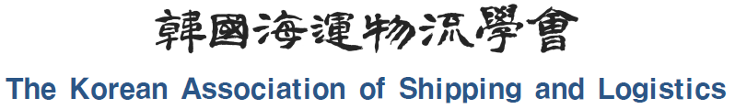
국내 중소선사의 인트라아시아 항로 운영 개선방안
동명대학교
이정일 조권영 손세엽 선희경
지도교수: 박두진

Slide 2
목차
1. 연구배경 3
2. 선행연구 4
01. 배경 및 필요성
02. 인트라아시아 역내항로 동향
03. 동남아항로의 물동량
04. 특정기업에 편중된 지원제도
3. 연구방법 및 기대효과 분석 8
01. 경쟁력 확보 방안
02. 각 해운사의 서비스 항로
03. 모의 얼라이언스
04. 중복항로 제거에 따른 기대효과 분석
4. 결론 17
5. 연구의 한계점 및 향후 과제 20
- 2 -

Slide 3
1
연구배경
포스트 코로나 시대의 물류동향
해운업계 매출 약 500% 증가
2008.
글로벌 금융위기
2022. 현재
2020. 03
코로나 19 펜데믹
펜데믹→ 엔데믹으로의 전환에 대한 인식변화로 세계 경제 빠른 회복
상품, 원자재 수요 급증 및 공장 가동률 회복 등 일상생활 안정화에 따른 물동량 증가
자국 무역항 봉쇄와 운송 지연 등의 문제 발생
물류대란으로 인한 선박 부족사태로 해운 운임 급증
- 3 -

Slide 4
2
01. 배경 및 필요성
( 2 )
( 1 )
“해운업 재정적 지원 현황”
( 4 )
“공동행위 경쟁법에 대한 규제”
국내선사들의 균형적인 발전을 위해서는
정부자금의 공평한지원이
필요하지만 현재는
특정 선사에만
집중이 되어있음.
( 3 )
“앞으로”
선사들 간 공동행위 건에 대해
해수부는 정당한 행위였다고 주장하였고 공정거래 위원회는 불법에 해당하였다며
과징금 8,000억 원을
부과하는 대립 발생.
“현재 동남아항로”
선복과 항로의 공유를 통해
나머지 동남아항로 선사들간 중복항로 통합을 이루어
새로운 K-얼라이언스를 만들어 해외선사와의 인트라아시아
항로 경쟁력 확보에 만전을
기해야함.
현재 국내 동남아항로
서비스 선사 11개 중 5개의 회사만 k얼라이언스에
가입되어 있고 해외선사에 비해 점유율이 감소추세
- 4 -

Slide 5
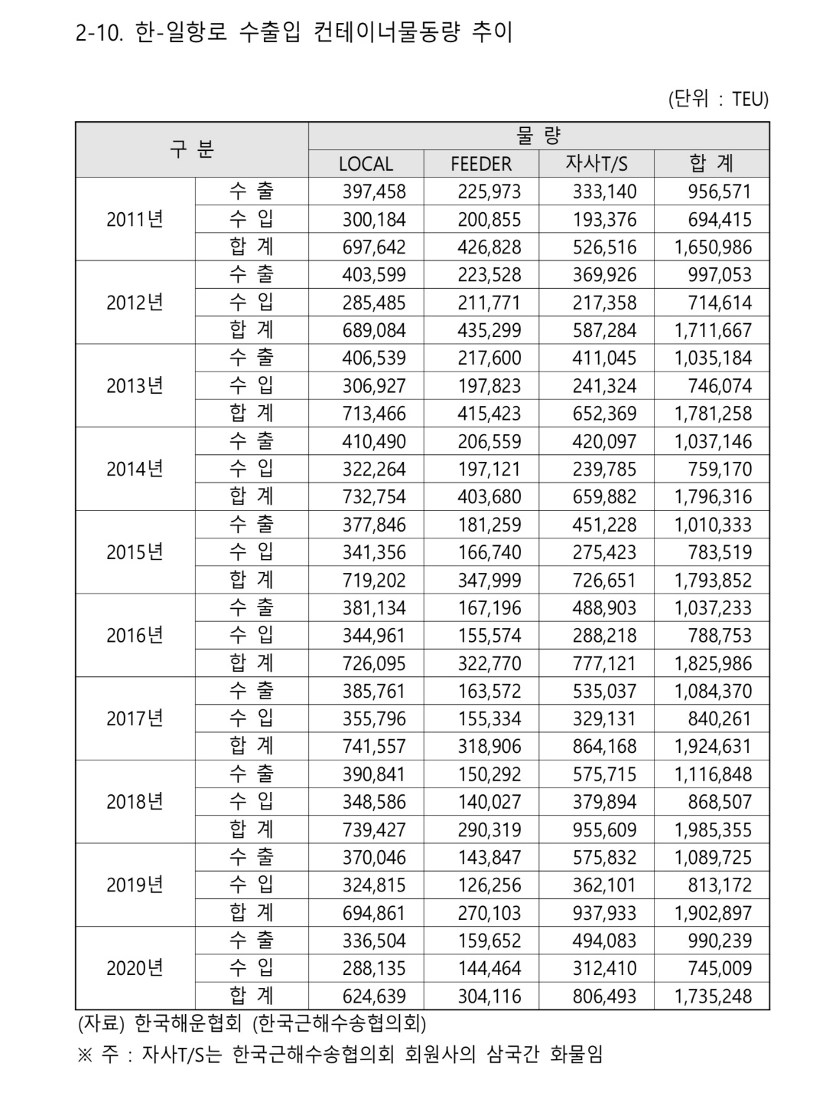
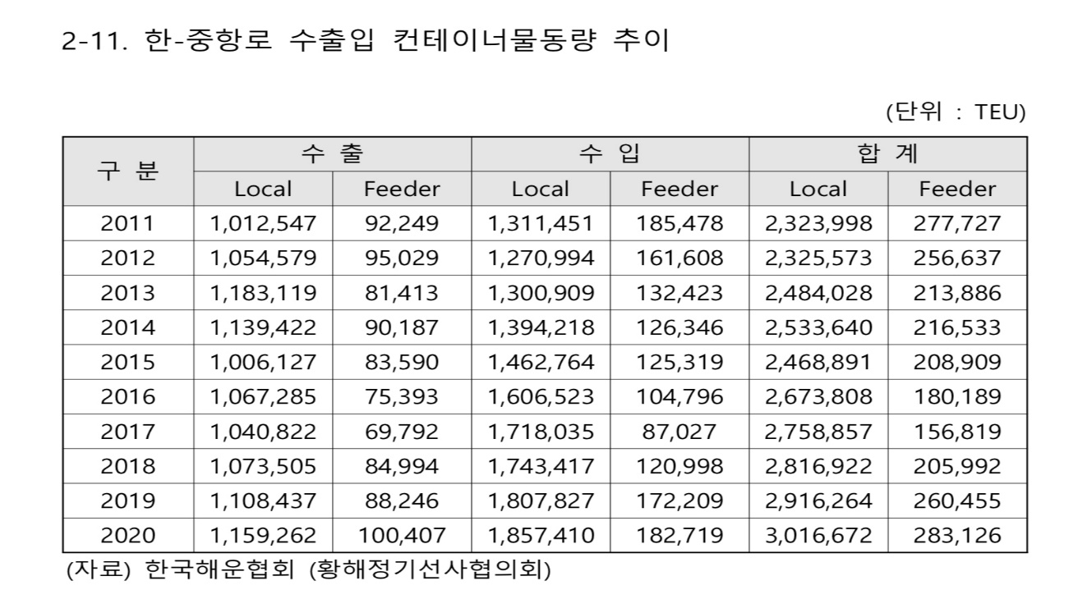
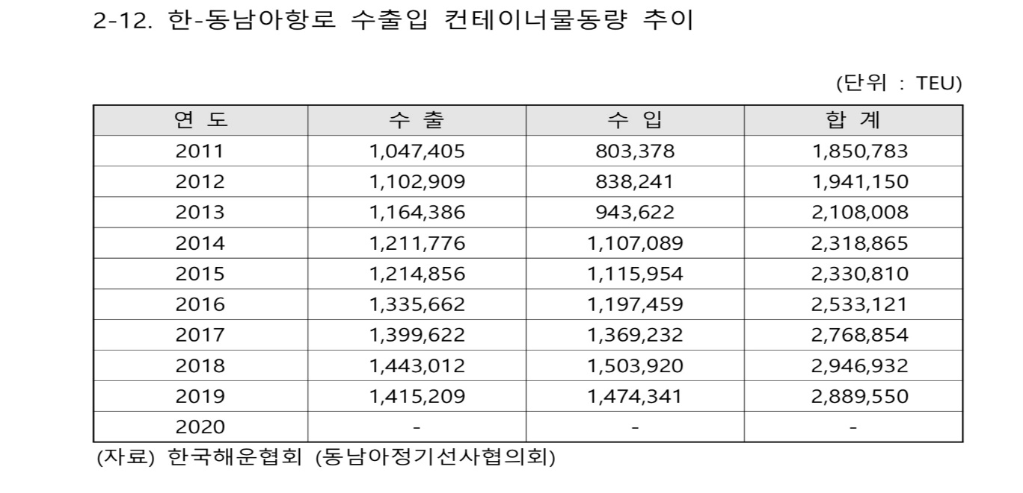
2
02. 인트라아시아 역내항로 동향
2
한/일항로 출입 컨테이너물동량 추이
한/중항로 출입 컨테이너물동량 추이
한/동남아항로 출입 컨테이너물동량 추이
인트라아시아 항로의 컨테이너 물동량 증가
경쟁심화
- 5 -

Slide 6
2
03. 동남아 항로의 물동량
출처: 알파라이너 데이터 기반 KOBC분석
국적선사
현재
(한국발 동남아 항로 물동량)
19만 TEU
48만 TEU
국내선사의 한국발 동남아항로 물동량
약 40% 보유
동아시아 컨선 시장 점유율
2020년과 2021년을 비교해 볼 때
글로벌 선사들의 공격적인 투자로 인한 우리
국적선사의 동남아 컨선시장 점유율 감소 추세
- 6 -

Slide 7



2
04. 특정기업에 편중된 지원제도
불균형한 재정적 지원
중소선사들의 불만 고조
선사들의 선박 추가투입
(기간: 2018.07~2021.05)
SM상선, 고려해운 등
다수의 국적선사들이 수출 화주들을 위한 컨테이너선을 투입하고 있기 때문.
고려해운&천경해운&남성해운
1,500TEU~1,600TEU급 선박 3척
'태국•베트남’ 항로에 투입.
SM상선
역시 6,500TEU급 선박 2척
'아시아•미주’ 항로에 투입.
39% (중견•중소)
61%
총 5조 7,620억 中
HMM(61%) →3조 5,105억
중견•중소선사(39%) →2조 2,639억원
최근 HMM의 선박10척 추가지원 예고.
해운업계는 편중적 지원은 중장기적
측면에서 국내 해운산업 경쟁력을 저해
할 것으로 보고 있음.
수출화주 지원을 위한 갖은 노력해도 HMM에 편중되어 있는 것이 현실
컨테이너선 운임이 이전 수준으로 회복되었을 때 해운재건을 이끌 국적선사들을 어떻게 양성할 것인지 논의가 시급
- 7 -

Slide 8






3-01
(1) 국내 선사들 간의 얼라이언스를 통한 경쟁력 확보
“인트라아시아 역내항로에서 글로벌 선사들에 대한 대응방안인 얼라이언스 필요”
KSP의 주도하에 K-얼라이언스[HMM, SM상선, 장금상선, 팬오션, 흥아라인] 출범
기존방식
‘K-얼라이언스’ 구성
협력방식
개별 선사들의
제한적 선복 공유 • 공동 운항
얼라이언스 방식의 비용절감형 협력, 원양/연근해선사 상생협력
시장여건
국적선사 간 과당 경쟁,
글로벌 선사의 공격적 투자
국적선사 간 과당경쟁 해소 및 신규항로개설, 글로벌선사와 대등한 경쟁
선박확보
개별 확보
저비용 • 고효율 선박 공동발주, 선박 대형화 가능
기타자산
개별 계약 • 투자 및 운영
공동 계약 • 투자 및 시설 공동사용
기대효과
-
상생 협력을 통한 서비스 질 개선, 비용경쟁력 확보
중복항로 개선을 통한 각 선사의 비용절감
남은 배로 신규항로 개설
주요 항구 운송횟수 증가
- 8 -

Slide 9
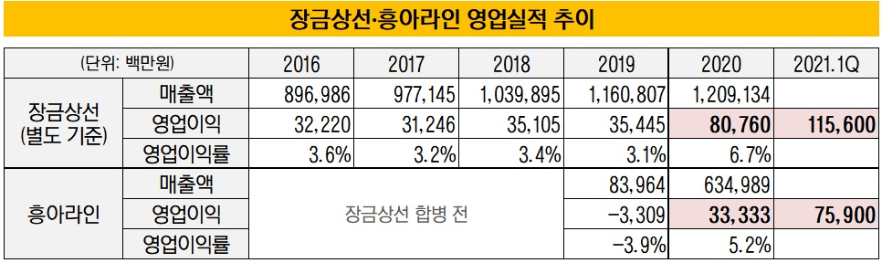

3-01
(2) M&A를 통한 경쟁력 확보
(출처. The bell 기사)
A
장금상선
흥아해운
흥아해운과 M&A추진으로
코로나 펜데믹 상황에서도
영업이익률 2배 증가
코로나 펜데믹 상황 속
영업이익률 적자에서
흑자 전환 성공
- 9 -

Slide 10
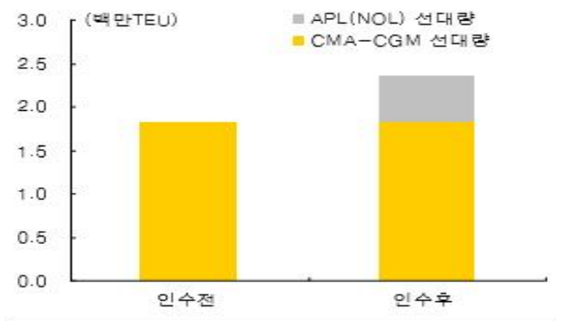
3-01
(2) M&A를 통한 경쟁력 확보
B
C
 | 2014년 | 2015년 | 증감
운임 | 1,427 | 1,225 | -14.2%
매출 | 9,046 | 9,814 | 8.5%
EBIT | -509 | 407 | 흑자전환
EBIT 마진 | -5.60% | 4.10% | 9.7%
하팍로이드-CSAV
CMA〮CGM-APL
전년 대비 매출액 8.5% 증가
수송 물동량 25.3% 증가
매출액 전년대비 30% 증가
- 10 -

Slide 11
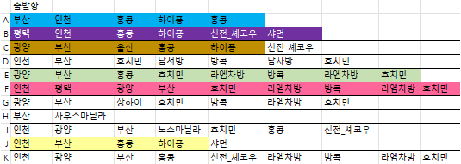
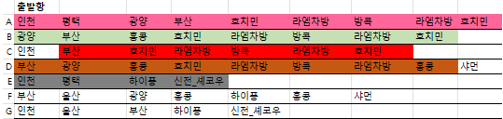
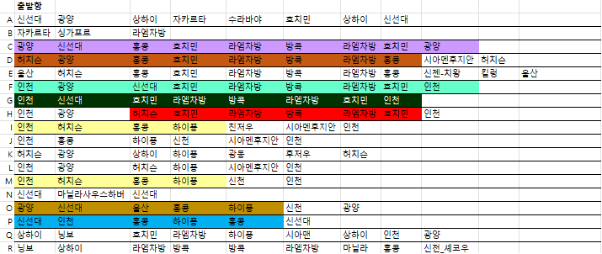

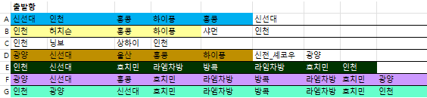
3
02. 각 해운사의 동아시아 서비스 항로
3
3
A 기업
1
B 기업
2
E 기업
5
C 기업
3
D 기업
4
- 11 -

Slide 12
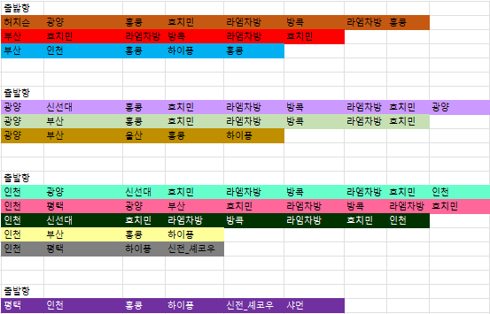
3
03. 모의 얼라이언스
중복 항로
- 12 -

Slide 13
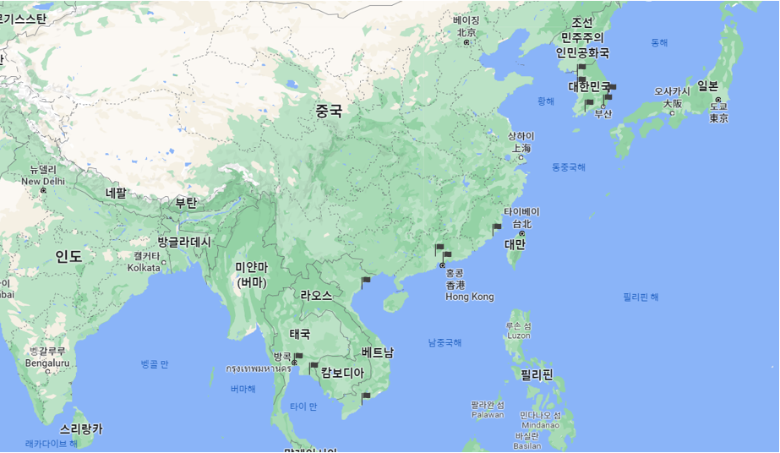
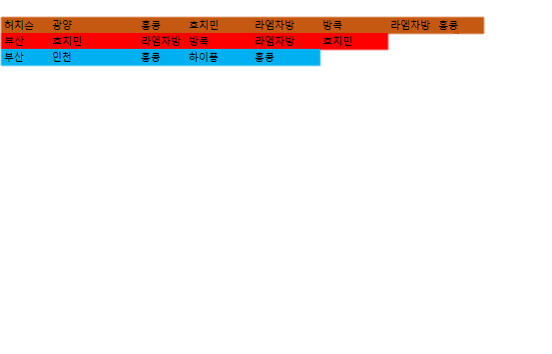


3-03
모의 얼라이언스
①
3-03
B, E
B, E
A, C, D, E
항로 1
- 13 -

Slide 14
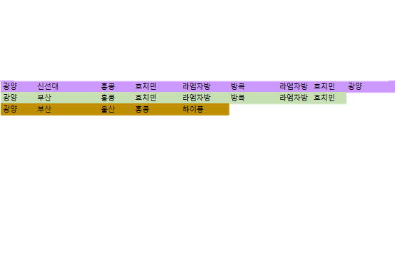

3-03
모의 얼라이언스
②
A, D, E
A, B
D, E
A, C
항로 2
- 14 -

Slide 15
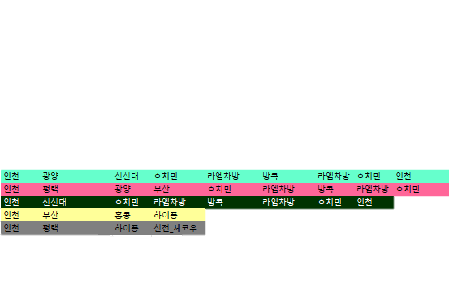


3-03
모의 얼라이언스
③
D, E
A, B
D, E
A, D, E
B, C
항로 3
- 15 -

Slide 16
3
04. 중복항로 제거에 따른 기대효과 분석
서비스 비용 절감
규모의 경제 효과
동맹사들이 구축한 항로 네트워크 활용으로 항로 서비스가 확대되어 안정적이고 다양한 서비스제공.
선박의 대형화가 될 수록 TEU당 건조단가가 저렴해지면서 수송원가 낮아짐.
서비스 품질 제고와 화주에 대한 신뢰 향상으로 화물 유치 및 신규 투자 효과를 얻을 수 있음.
TEU당 운항비 절감은 단일선박으로의 대량 화물을 일시 운항함으로써 단위당 수송비 절감으로
인해 운항비용 절감.
터미널의 공동사용, 정보관리의 통합, 장비의 공동관리, 인력의 공동관리 등에 의하여 인적자원을 공유하게 됨에 따라 추가적인 인력의 충원 또는 교육 최소화 가능.
예를 들어,
6천 TEU급 선박은 4천 TEU급 선박보다 TEU당
‘수송비에서 10% •총비용에서 5%’ 절감 가능.
8천 TEU급 선박은 TEU당
‘총비용에서 10%‘ 원가절감 가능.
우량 화주 확보가능.
운영효율 증대.
비용절감.
- 16 -

Slide 17
결론
결론
얼라이언스 중복항로 제거를 통해 선복공유, 여러가지 정보들의 통합 등
서비스 비용 절감과 서비스품질 향상을 더불어 규모의 경제의 효과를 통해
인트라아시아 항로의 국내선사들의 경쟁력을 제고할 수 있게 됨.
국내선사간의 얼라이언스 등 경쟁력 확보를 위해
국가적차원에서 여러 정책지원과 현행제도,법률의 개선이 필요함.
- 17 -

Slide 18
결론
01. 중복항로 제거를 위한 지원방안
결론
공동행위경쟁법에 대한 양측의 갈등이 심화가 해운선사간의 소극적인 교류와 투자
형태로 이어져 해외 선사에 대한 경쟁력 약화의 요인이 될 수 있음
해운업계 자체적인 자발적 보고서 및 감시 처벌규정 엄격화를 통한 정당한 공동행위 지향
부당한 공동 행위와 불공정한 거래행위를 해운법에서 정확히 명시하여 선사 간의 적법하고 합리적인 운임공동행위를 보장
선사들 간의 공동행위의 적극성을 높여 인트라아시아
역내항로의 지배권을 확보할 수 있음
- 18 -
(위 내용 풀어서 쓴 내용)
공동행위에 대한 해운법이 개정되면 국적선사들은 합리적인 운임 공동행위로 외국선사와의 치열한 경쟁을 견뎌내고 안정적인 운송서비스를 국내 화주들에게 제공할 수 있다
먼저 해운업계 자체적으로 공동행위에 대한 자발적인보고와 감시 처벌규정을 엄격히 하여 정당한 공동행위를 지향할 수 있게 해야한다.
----------------------------------------
(추가)
따라서 현 논쟁에서 공정거래법에서 규율하고자 하는 부당한 공동행위와 불공정한 거래행위를 해운법에서 더 명확하게 한다면 차후 이러한 갈등을 예방할 수 있을 것이고,
선사들 간의 공동행위의 적극성을 높여 인트라아시아 역내항로의 지배권을 가져올 수 있을 것이다.

Slide 19
결론
02. 중복항로 제거를 위한 지원방안
국내중소선사들이 발전하면
국내산업도 살아나는 시너지효과가 발생
하지만 선복공유를 할 수 있는 대형선은 대부분 대기업,중견기업이 보유 중
-> 중소선사들과의 공동행위를 통한 세제혜택이나 보조금 등의 재정적 지원
중소선사에게균형적인
지원 필요
정부 차원에서 장기적인 중소선사
정책 지원 로드맵을 제시하고
인트라아시아 역내항로를 전담하는
전담조직의 활성화
수직적 통합이 아닌 각 기업간의
수평적 통합은 서로간의 정보공유가 이루어지기 쉽지 않다는 단점이 있음
-> 선사 간의 의사소통 및 정보공유
체계구축을 위한 재정적 지원
- 19 -
-------교수님) 중소선사 지원 방안 – 얼라이언스 활성화, 정책적 지원

Slide 20
결론
03. 연구의 한계점 및 향후 과제
기존 항로와 모의 얼라이언스 항로에 대한 정성적인 기대효과에 대한 분석은 존재하지만 정량적인 기대 효과 분석이 미진함.
향후 연구 과제
기존 항로와 제안한 모의 얼라이언스를 통해 중복항로를 제거함에 따른 정량적인 비용 분석을 연구하고자 함.
- 20 -

Slide 21
감사합니다

